Slide 1

WELCOME TO OUR
PRESENTATION
Лекция 1. Информационные процессы
Чесноков Сергей Евгеньевич, shesnokov@gmail.com

Slide 2


1
Понятие информации
PAGE
Что такое информация?
Слово «информация» происходит от латинского слова informatio, что в переводе означает разъяснение, ознакомление.
Выделяют два подхода к определению термина «Информация»:
традиционный (обыденный) - используется в информатике: Информация – это сведения, знания, сообщения о положении дел, которые человек воспринимает из окружающего мира с помощью органов чувств (зрения, слуха, вкуса, обоняния, осязания).
вероятностный - используется в теории об информации: Информация – это сведения об объектах и явлениях окружающей среды, их параметрах, свойствах и состоянии, которые уменьшают имеющуюся о них степень неопределённости и неполноты знаний.

Slide 3
2
Понятие информации
PAGE
Что такое информация?
Для человека информация – это знания, которые он получает из различных источников с помощью органов чувств.
Знания делят на две группы:
Декларативные – от слова декларация (утверждения, сообщения) начинаются со слов «Я знаю, что …»;
2. Процедурные – определяют действия для достижения какой-либо цели, начинаются со слов «Я знаю, как …».

Slide 4
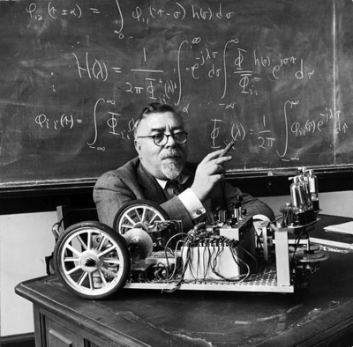
3
Понятие информации
PAGE
Что такое информация?
Очень популярен кибернетический подход к определению термина «Информация»: Информация – это характеристики управляющего сигнала, передаваемого по линии связи. Современное научное представление об информации очень точно сформулировал Норберт Винер, «отец» кибернетики.
Кибернетика - (древнегреч. kybernetike [techne] - «искусство управления») - отрасль знания, суть которого была сформулирована Н. Винером как наука «о связи, управлении и контроле в машинах и живых организмах».
Информация — это обозначение содержания, полученного из внешнего мира в процессе нашего приспособления к нему и приспособления к нему наших чувств.

Slide 5
4
Понятие информации
PAGE
Что такое информация?
Различные трактовки термина «Информация»:
в философии - отраженное многообразие, возникающее в результате взаимодействия объектов;
в быту - интересующие нас сведения об окружающем мире и протекающих в нём процессах, воспринимаемые и интерпретируемые человеком или специальными устройствами;
в технике - сообщения в форме знаков или сигналов, хранимые, передаваемые и обрабатываемые с помощью технических средств;
в теории информации - не любые сведения, а лишь те, которые снимают полностью или уменьшают существующую до их получения неопределенность;
в документалистике - всё то, что так или иначе зафиксировано в знаковой форме в виде документов.

Slide 6
5
Понятие информации
PAGE
Классификация информации
Информация классифицируется по следующим признакам.
По способам восприятия:
Визуальная, Аудиальная, Тактильная, Обонятельная, вкусовая;
По формам представления:
Текстовая, Числовая, Графическая, Музыкальная, Комбинированная и т.д.
По общественному значению:
Массовая - обыденная, общественно-политическая, эстетическая.
Специальная - научная, техническая, управленческая, производственная.
Личная – наши знания, умения, интуиция.

Slide 7
6
Понятие информации
PAGE
Основные свойства информации
Объективность – не зависит от чего-либо мнения.
Достоверность – отражает истинное положение дел.
Полнота – достаточна для понимания и принятия решения.
Актуальность – важна и существенна для настоящего времени.
Ценность (полезность, значимость) – обеспечивает решение поставленной задачи, нужна для того чтобы принимать правильные решения.
Понятность (ясность) – выражена на языке, доступном получателю.

Slide 8
7
Понятие информации
PAGE
Дополнительные свойства информации
Атрибутивные свойства (атрибут – неотъемлемая часть чего-либо).
Важнейшими среди них являются:
дискретность (информация состоит из отдельных частей, знаков);
непрерывность (возможность накапливать информацию).
2) Динамические свойства связаны с изменением информации во времени:
копирование – размножение информации;
передача от источника к потребителю;
перевод с одного языка на другой;
перенос на другой носитель;
старение (физическое – носителя, моральное – ценностное).
3) Практические свойства - информационный объем и плотность.

Slide 9
8
Понятие информации
PAGE
Представление, хранение и передача информации
Информация храниться, передается и обрабатывается в символьной (знаковой) форме. Одна и та же информация может быть представлена в различной форме:
Знаковой письменной, состоящей из различных знаков среди которых выделяют символьную в виде текста, чисел, спец. символов; графическую; табличную и т.д.;
В виде жестов или сигналов;
В устной словесной форме (разговор).
Представление информации осуществляется с помощью языков, как знаковых систем, которые строятся на основе определенного алфавита и имеют правила для выполнения операций над знаками.

Slide 10
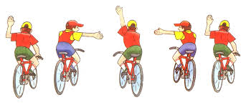
9
Понятие информации
PAGE
Представление, хранение и передача информации
Язык – определенная знаковая система представления информации. Существуют:
Естественные языки – разговорные языки в устной и письменной форме. В некоторых случаях разговорную речь могут заменить язык мимики и жестов, язык специальных знаков (например, дорожных);
Формальные языки – специальные языки для различных областей человеческой деятельности, которые характеризуются жестко зафиксированным алфавитом, более строгими правилами грамматики и синтаксиса. Это язык музыки (ноты), язык математики (цифры, математические знаки), системы счисления, языки программирования и т.д.
В основе любого языка лежит алфавит – набор символов/знаков. Полное число символов алфавита принято называть мощностью алфавита.

Slide 11
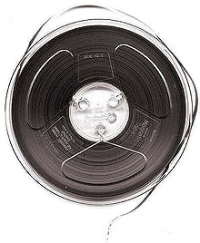
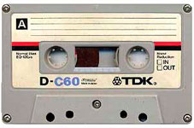
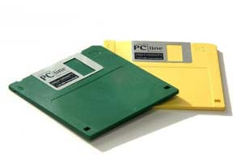
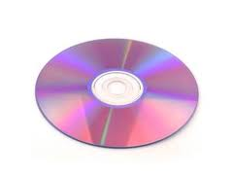
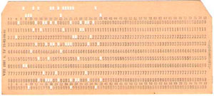
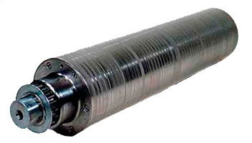
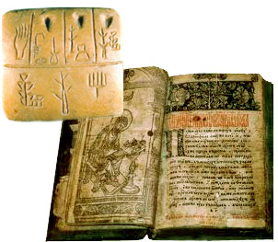
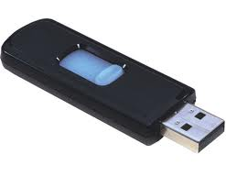

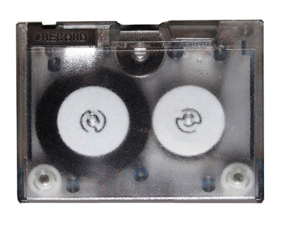
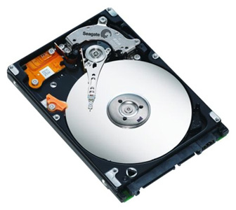
10
Понятие информации
PAGE
Материальна или не материальна информация?
Информация не материальна, но информация является свойством материи и не может существовать без своего материального носителя – средства переноса информации в пространстве и во времени.
Носители информации – среда или физическое тело для передачи, хранения и воспроизведения информации. (Это электрические, световые, тепловые, звуковые, радио сигналы, магнитные и лазерные диски, печатные издания, фотографии и т.д.)

Slide 12
11
Понятие информации
PAGE
Появление сигналов
Человека окружают физические объекты, которые находятся в состоянии непрерывного движения и изменения.
Процессы движения и изменения сопровождаются обменом энергией. Все виды энергообмена сопровождаются появлением сигналов.
При взаимодействии сигналов с физическими телами в последних возникают определенные изменения свойств.
Изменения свойств тел можно регистрировать. Через регистрацию изменения свойств производится регистрация сигналов.

Slide 13
12
Понятие информации
PAGE
Получение данных
Зарегистрированные сигналы – это данные.
Данные несут в себе информацию о событиях, произошедших в материальном мире. Однако данные не тождественны информации, это лишь составляющая часть информации.
Данные всегда объективны. Данные всегда можно воспроизвести каким-либо образом, так как есть средства их зарегистрировать.
Информация – продукт взаимодействия данных и адекватных им методов.
Данные являются объективной составляющей информации.
Методы извлечения данных – субъективная составляющая информации.

Slide 14
13
Понятие информации
PAGE
Информация и сигнал
Сигнал является материальным носителем информации, которая передается от источника к потребителю. Он может быть дискретным и непрерывным (аналоговым).
Дискретный сигнал слагается из счетного множества (т.е. такого множества, элементы которого можно пересчитать) элементов.
Набор самых «мелких» элементов дискретного сигнала называется алфавитом, а сам дискретный сигнал называют также сообщением.
Непрерывный сигнал – отражается некоторой физической величиной, изменяющейся в заданном интервале времени, например, тембром или силой звука.

Slide 15
14
Понятие информации
PAGE
Что такое информационные процессы?
Информационные процессы - это процессы, связанные с получением, хранением, обработкой и передачей информации (т.е. действия, выполняемые с информацией). Т.е. это процессы, в ходе которых изменяется содержание информации или форма её представления.
Информационные процессы являются общими для вещества, энергии и информации.
Передача информации — это физический процесс, посредством которого осуществляется перемещение информации в пространстве.
- источник
- приемник
- носитель информации
среда передачи

Slide 16
15
Понятие информации
PAGE
Что охватывают информационные процессы?
Информационные процессы представляются в виде информационных процедур:
- Сбор (восприятие информации)
- Подготовка (ввод, преобразование) информации
- Передача информации
Обработка (преобразование) информации
Хранение (накопление) информации
Отображение (вывод, воспроизведение) информации
Информационная система - взаимосвязанная совокупность средств, методов и персонала, используемых для хранения, обработки и выдачи информации в интересах достижения поставленной цели.

Slide 17
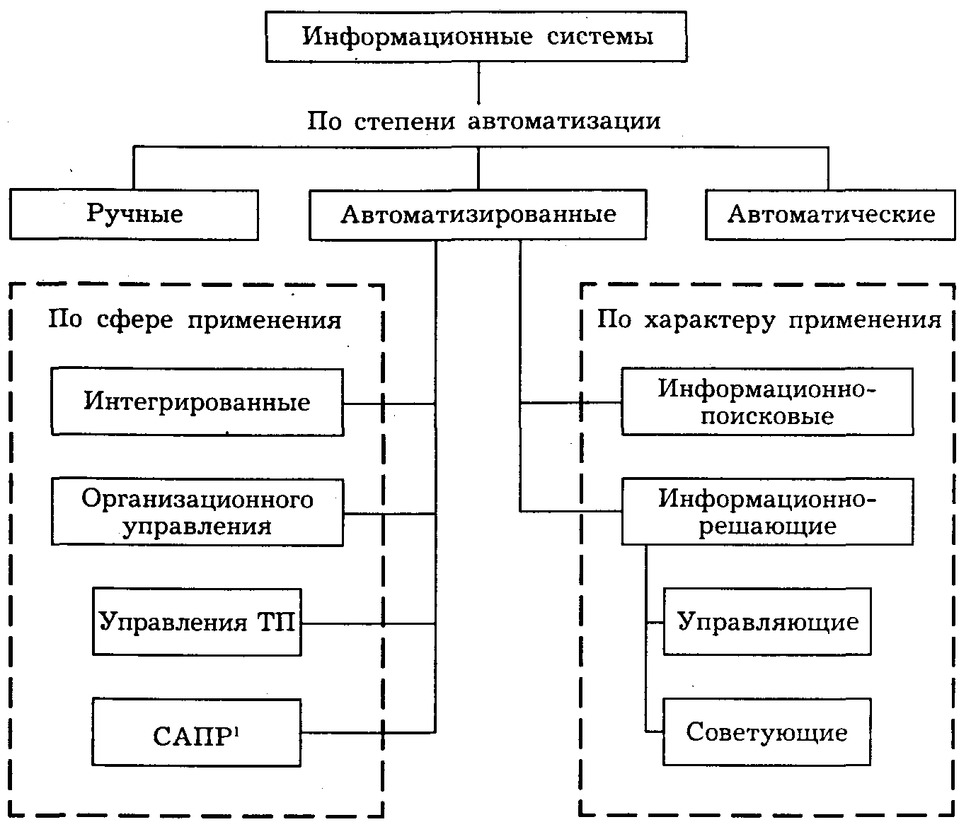
16
Понятие информации
PAGE
Информационные системы
Бизнес-логика —совокупность правил,
принципов, зависимостей
поведения объектов предметной области (области человеческой деятельности, которую система поддерживает).
Бизнес-логика — это реализация правил и ограничений автоматизируемых операций.

Slide 18
17
Понятие информации
PAGE
Как измерить информацию?
Информация обладает качественными и количественными характеристиками.
Для того чтобы дать количественную характеристику необходимо качественные показатели отбросить.
Количественное определение информации - американский инженер Ральф Хартли.
Хартли предложил рассматривать информацию как устраненную неопределенность.

Slide 19
18
Понятие информации
PAGE
Формула Хартли для равновероятных событий
С точки зрения на информацию, как на снятую неопределеность, количество информации в сообщении о каком-то событии зависит от вероятности совершения данного события.
Научный подход к оценке сообщений был предложен еще в 1928 году Р. Хартли.
Расчетная формула Хартли для равновероятностных событий имеет вид:
I = log₂ N или 2^{I} = N,
где N - количество равновероятных событий (число возможных выборов),
I - количество информации.
Если N = 2 (выбор из двух возможностей), то I = 1 бит.

Slide 20
19
Понятие информации
PAGE
Использование формулы Хартли для равновероятных событий
Пример 1.
Использование формулы Хартли для вычисления количества информации. Сколько бит информации несет сообщение о том, что поезд прибывает на один из 8 путей?
Формула Хартли: I = log₂N,
где N – число равновероятностных исходов события, о котором речь идет в сообщении, I – количество информации в сообщении.
I = log₂8 = 3(бит) Ответ: 3 бита.

Slide 21
20
Понятие информации
PAGE
Формула Хартли для неравновероятных событий
Так как наступление каждого из N возможных событий может иметь не одинаковую вероятность p = 1 / N, то N = 1 / p, то формула имеет вид
I = log₂N= log₂ (1/p) = - log₂ p
Количественная зависимость между вероятностью события (p) и количеством информации в сообщении о нем (I) выражается формулой:
I = log₂(1/p)
Вероятность события вычисляется по формуле p=K/N, K – величина, показывающая, сколько раз произошло интересующее нас событие; N – общее число возможных исходов, событий.
Если вероятность уменьшается, то количество информации увеличивается.

Slide 22
21
Понятие информации
PAGE
Использование формулы Хартли для неравновероятных событий
Пример 2.
В классе 30 человек. За контрольную работу по математике получено 6 пятерок, 15 четверок, 8 троек и 1 двойка. Сколько бит информации несет сообщение о том, что Иванов получил четверку?
Количественная зависимость между вероятностью события (p) и количество информации сообщения о нем (I)
I = log₂ (1/p) = - log₂ p
вероятность события 15/30
количество информации в сообщении I =log₂(30/15)=log₂2=1. Ответ:1 бит.

Slide 23

22
Понятие информации
PAGE
Формула Шеннона для неравновероятных событий
Общий случай вычисления количества информации в сообщении об одном из N, но уже неравновероятных событий. Этот подход был предложен К.Шенноном в 1948 году.
Основные информационные единицы:
I_{ср} - количество бит информации, приходящееся в среднем на одну букву;
M - количество символов в сообщении;
I – информационный объем сообщения;
p_{i} -вероятность появления i символа в сообщении;
i - номер символа;
Значение I_{ср} достигает максимума при равновероятных событиях, то есть при равенстве всех p_{i}
p_{i} = 1 / N.
В этом случае формула Шеннона превращается в формулу Хартли.
$$Icp= − \sum_{i=1}^{M}{p_{i}\log_{2}}p_{i}$$

Slide 24
23
Понятие информации
PAGE
Использование формулы Шеннона
Пример 3.
Сколько бит информации несет случайно сгенерированное сообщение «фара», если в среднем на каждую тысячу букв в русских текстах буква «а» встречается 200 раз, буква «ф» - 2 раза, буква «р» - 40 раз.
Будем считать, что вероятность появления символа в сообщении совпадает с частотой его появления в текстах. Поэтому буква «а» встречается со средней частотой 200/1000=0,2; Вероятность появления буквы «а» в тексте (p_{a}) можем считать приблизительно равной 0,2; буква «ф» встречается с частотой 2/1000=0,002; буква «р» - с частотой 40/1000=0,04; Аналогично, p_{р} = 0,04, p_{ф} = 0,002.
Далее поступаем согласно К.Шеннону. Берем двоичный логарифм от величины 0,2 и называем то, что получилось количеством информации, которую переносит одна-единственная буква «а» в рассматриваемом тексте.

Slide 25

24
Понятие информации
PAGE
Использование формулы Шеннона
Точно такую же операцию проделаем для каждой буквы. Тогда количество собственной информации, переносимой одной буквой равно log₂ 1/p_{i} = - log₂ p_{i}, Удобнее в качестве меры количества информации пользоваться средним значением количества информации, приходящейся на один символ алфавита
Значение I_{ср} достигает максимума при равновероятных событиях, то есть при равенстве всех p_{i}
pi = 1 / N.
В этом случае формула Шеннона превращается в формулу Хартли.
I = M*I_{ср}=4*(-(0,002*log₂0,002+0,2*log₂0,2+0,04* log₂0,04+0,2* log₂0,2))=
4*(-(0,002*(-8,967)+0,2*(-2,322)+0,04*(-4,644)+0,2*(-2,322)))=
4*(-(-0,018-0,46-0,19-0,46))=4*1,1325=4,53. Ответ: 4,53 бита
$$Icp= − \sum_{i=1}^{M}{p_{i}\log_{2}}p_{i}$$

Slide 26
25
Решение задач
PAGE
Подсчет количества информации
В корзине лежат 8 черных шаров и 24 белых. Сколько бит информации несет сообщение о том, что достали черный шар?
Решение:
Черные шарики составляют 1/4 из всех шаров, следовательно информация о том что достали черный шарик соответствует одному из 4 вариантов.
1 из 4 вариантов несет в себе количество информации равное 2 (4=2²).
Также можно решить данную задачу по формуле Шеннона: количество вариантов получения черного шарика равна 4, следовательно, I=log₂4 = 2 бита.

Slide 27
26
Решение задач
PAGE
Подсчет количества информации
Задание для самостоятельного выполнения №1
Световое табло состоит из лампочек. Каждая лампочка может находиться в одном из трех состояний («включено», «выключено» или «мигает»). Какое наименьшее количество лампочек должно находиться на табло, чтобы с его помощью можно было передать 18 различных сигналов?

Slide 28
27
Решение задач
PAGE
Подсчет количества информации
В коробке лежат 64 цветных карандаша. Сообщение о том, что достали белый карандаш, несет 4 бита информации. Сколько белых карандашей было в коробке?
Решение:
Нам нужно определить количество карандашей по известному количеству информации который несет один карандаш.
Определим количество возможных событий (вариантов получения белого карандаша) по формуле Шеннона: log₂N=4, следовательно, N=16.
Количество возможных событий получения белого карандаша равно 16, следовательно, количество белых карандашей составляет 1/16 всех карандашей.
Всего карандашей 64, следовательно белых карандашей 64/16=4.

Slide 29
28
Решение задач
PAGE
Подсчет количества информации
Задание для самостоятельного выполнения №2
В корзине лежат черные и белые шары. Среди них 18 черных шаров. Сообщение о том, что достали белый шар, несет 2 бита информации. Сколько всего шаров в корзине?

Slide 30
29
Понятие информации
PAGE
Алфавитный подход к измерению информации
Алфавитный подход используется в технике, в данном случае количество информации не зависит от содержания, а зависит от мощности алфавита и количества символов в тексте.
I_{сооб} - объем информации в сообщении
I_{сооб}= K* I
К - количество символов в сообщении
I - информационный объем одного символа
Для кодировки ASCII – мощность алфавита = 256
I = log₂256 = 8 (бит); При кодировании символьной информации в кодах каждый символ, включая пробелы и знаки препинания, кодируется 1 байтом (8 бит).

Slide 31
30
Решение задач
PAGE
Кодирование текстовой информации
Автоматическое устройство осуществило перекодировку информационного сообщения на русском языке, первоначально записанного в 16-битном коде Unicode, в 8-битную кодировку КОИ-8. При этом информационное сообщение уменьшилось на 800 бит. Какова длина сообщения в символах?
Решение:
Изменение кодировки с 16 бит на 8 бит, равно 16 - 8 = 8 бит.
Следовательно информационный объем каждого символа сообщения уменьшился на 8 бит.
Так как объем информационного сообщения уменьшился на 800 бит, то количество символов в сообщение равно 800/8=100.

Slide 32
31
Решение задач
PAGE
Подсчет количества информации
Метеорологическая станция ведет наблюдение за влажностью воздуха. Результатом одного измерения является целое число от 0 до 100 процентов, которое записывается при помощи минимально возможного количества бит. Станция сделала 80 измерений. Определите информационный объем результатов наблюдений.
Решение:
Определим информационный объем одного измерения: количество возможных вариантов равно 100 (т.к. результатом одного измерения является целое число от 0 до 100 процентов), следовательно, информационный объем одного варианта измерения находится по формуле: 100=2^{I}, I = 7 бит.
Так как станция сделала 80 измерений, следовательно, информационный объем результатов наблюдений равен 7*80=560 бит или 70 байт.

Slide 33
32
Понятие информации
PAGE
Единицы измерения информации в ВТ
Бит - минимальная единица информации, представляющая собой наименьшую «порцию» памяти - 1 двоичный разряд.
Бит обозначает количество информации, необходимое для различения двух равновероятных событий - значение размером в 1 бит представляет собой сообщение, уменьшающее неопределенность знания в два раза.
Байт - основная единица информации.
1 байт = 8 бит;
1 Кбайт = 2¹⁰ байт = 1024 байт;
1 Мбайт = 2¹⁰ Кбайт = 1024 Кбайт;
1 Гбайт = 2¹⁰ Мбайт = 1024 Мбайт.

Slide 34
33
Понятие информации
PAGE
Единицы измерения информации в ВТ
За минимальную единицу измерения скорости передачи данных приняли бит в секунду, (что не удивительно, ведь бит – это самая маленькая единица измерения количества информации).
Бит в секунду или бит/с (на английском bits per second или bps) – это базовая единица, которой измеряют скорость передачи информации в вычислительной технике.
Так как при измерении количества информации используют не только биты, но и байты, то и скорость могут измерять в байтах в секунду.
Байт в секунду или Байт/с (на английском byte per second или Byte/s) – также единица, которой измеряют скорость передачи информации (1 Байт/с = 8 бит/с).
Обратите внимание, что при сокращении биты пишутся с маленькой буквы «б» (бит/с), а байты пишутся с большой буквы «Б» (МБ/с).

Slide 35
34
Понятие информации
PAGE
Представление информации в ПК
Все виды информации в компьютере обрабатываются в двоично-кодированном виде - т. е. в виде последовательности нулей и единиц, на физическом уровне представляемой в форме электрических импульсов: 1 - есть импульс, 0 - нет импульса.
Логические последовательности нулей и единиц представляют собой машинный язык.
U
сигнал с помехами
U
сигнал с помехами
5 В
«1»
1 0 1
полезный сигнал
полезный сигнал
«0»
время
время

Slide 36
35
Понятие информации
PAGE
Представление чисел в памяти ПК
Традиционная форма записи чисел, используемая в повседневной жизни, называется естественной формой записи чисел.
Существует также экспоненциальная форма представления чисел:
A_{q} = m * q^{p},
где q - основание системы счисления,
m - мантисса числа,
P - порядок числа.
Для 10-ой с/с: A₁₀ = m * 10^{p}, для 2-ой с/с: A₂ = m * 2^{p}.

Slide 37
36
Понятие информации
PAGE
Представление чисел в памяти ПК
В компьютере числа представляются в одной из двух форм:
1. В форме с фиксированной точкой - соответствует естественной двоичной форме записи чисел с фиксированной разрядностью и указанием знака числа. В современных ЭВМ в такой форме представляются только целые числа.
2. В форме с плавающей точкой - соответствует экспоненциальной двоичной форме записи чисел с фиксированной разрядностью мантиссы и порядка и указанием знаков мантиссы и порядка. В компьютере числа в плавающей форме записываются в нормализованном виде (когда первая цифра мантиссы числа не равна нулю).

Slide 38
37
Понятие информации
PAGE
Кодирование текстовой информации
Принцип кодирования: каждому символу ставится в соответствие определенный уникальный числовой (двоичный) код. Таблица, устанавливающая такое соответствие, называется таблицей кодировки символов.
Количество различных символов (N), которые можно закодировать с помощью какой-либо таблицы кодировки, определяется числом двоичных разрядов (k), отводимых под кодирование одного символа:
N=2^{k}.
Наибольшее распространение получило 8-разрядное кодирование (на кодирование одного символа отводится 8 бит = 1 байт), позволяющее закодировать N=2⁸=256 различных символов.

Slide 39
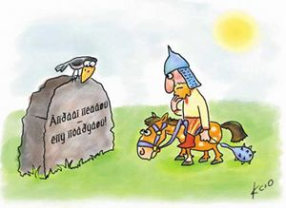
38
Понятие информации
PAGE
Кодирование текстовой информации
Какому знаку какой код присвоить - зависит от кодовой таблицы.
Первые 33 кода с 0-го по 32-ой в кодовых таблицах - это непечатаемые символы (операции: пробел, перевод строки и т.д.).
С 33-го по 127-ой коды - это интернациональные знаки: знаки латинского алфавита, цифры, знаки арифметических операций и знаки препинаний.
С 128-го по 255-ый - национальные знаки, в различных кодировках одному и тому же коду соответствуют разные знаки.
Например, кодовые таблицы, которые содержат русские символы: Windows, MS-DOS, КОИ-8, Mac, ISO. В этих кодовых таблицах у русских символов разные коды, поэтому текст, написанный в одной кодировке будет неправильно отображаться в другой.

Slide 40
39
Понятие информации
PAGE
Кодировка 1 байт на символ
0 | 1
127 | 128
254 | 255
таблица ASCII
(международная)
кодовая страница
ASCII = American Standard Code for Information Interchange
0-31 управляющие символы: 7 – звонок, 10 – новая строка, 13 – возврат каретки, 27 – Esc.
32 пробел
знаки препинания: . , : ; ! ?
специальные знаки: + - * / () {} []
48-57 цифры 0..9
65-90 заглавные латинские буквы A-Z
97-122 строчные латинские буквы a-z
Кодовая страница (расширенная таблица ASCII) для русского языка:
CP-866 для системы MS DOS
CP-1251 для системы Windows (Интернет)
КОИ8-R для системы UNIX (Интернет)

Slide 41
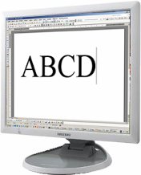
40
Понятие информации
PAGE
Кодирование текстовой информации.
Текстовый файл
на экране (символы)
в памяти – двоичные коды
1000001₂ | 1000010₂ | 1000011₂ | 1000100₂
65 | 66 | 67 | 68

Slide 42
41
Понятие информации
PAGE
Кодирование текстовой информации.
1. Сколько символов надо использовать одновременно?
или 65536 (UNICODE)
2. Сколько места надо выделить на символ:
3. Выбрать 256 любых символов (или 65536) - алфавит.
4. Каждому символу – уникальный код 0..255 (или 0..65535). Таблица символов:
5. Коды – в двоичную систему.
256
256 = 2⁸ 8 бит на символ
коды
65 | 66 | 67 | 68
… | A | B | C | D | …

Slide 43
42
Понятие информации
PAGE
Кодировка UNICODE (UTF-16)
UTF-16 (англ. Unicode Transformation Format) в информатике — один из способов кодирования символов из Unicode в виде последовательности 16-битных слов.
Кодировка позволяет записывать символы Юникода в диапазонах U+0000..U+D7FF и U+E000..U+10FFFF (всего 1 112 064 штук). При этом каждый символ записывается одним или двумя словами (суррогатная пара).
Кодировка UTF-16 описана в приложении Q к международному стандарту ISO/IEC 10646, а также ей посвящён IETF RFC 2781 «UTF-16, an encoding of ISO 10646».
Одной из первых компаний, последовательно внедрявших Юникод, была Майкрософт — Windows NT была первой операционной системой, использовавшей Юникод в системных вызовах.

Slide 44
43
Решение задач
PAGE
Подсчет количества информации
Сколько существует различных последовательностей из символов «плюс» и «минус», длиной ровно в пять символов?
Решение:
Мощность алфавита равна 2.
Длина слова равна 5.
Количество различных последовательностей К=2⁵=32.

Slide 45
44
Решение задач
PAGE
Кодирование текстовой информации
Задание для самостоятельного выполнения №3
Автоматическое устройство осуществило перекодировку информационного сообщения на русском языке, первоначально записанного в 16–битном коде Unicode, в 8–битную кодировку Windows–1251, при этом информационный объем сообщения составил 60 байт.
Определите информационный объем сообщения до перекодировки.

Slide 46
45
Решение задач
PAGE
Кодирование текстовой информации
Автоматическое устройство осуществило перекодировку информационного сообщения, первоначально записанного в 7-битном коде ASCII, в 16-битную кодировку Unicode. При этом информационное сообщение увеличилось на 108 бит. Какова длина сообщения в символах?
Решение:
Изменение кодировки с 7 бит на 16 бит, равно 16 - 7 = 9 бит.
Информационный объем каждого символа сообщения увеличился на 9 бит.
По условиям задачи информационный объем сообщения после кодировки составил 108 бит, следовательно количество символов сообщения = 108/9 = 12.

Slide 47
46
Решение задач
PAGE
Кодирование текстовой информации
Задание для самостоятельной работы №4
В кодировке Unicode на каждый символ отводится два байта. Определите информационный объем слова из двадцати четырех символов в этой кодировке.

Slide 48
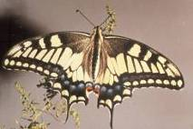


47
Понятие информации
PAGE
Кодирование графической информации.
растровое кодирование точечный рисунок, состоит из пикселей
фотографии, размытые изображения
векторное кодирование рисунок, состоит из отдельных геометрических фигур
чертежи, схемы, карты

Slide 49
48
Понятие информации
PAGE
Кодирование графической информации
Минимальный объект кодирования растрового графического изображения - пиксель.
В основе кодирования цветных графических изображений - принцип декомпозиции цветов - т. е. разложение произвольного цвета на основные составляющие (например, по системе RGB: красный (Red), зеленый (Green) и синий (Blue)).
Глубина кодирования (глубина цвета) - количество бит (двоичных разрядов), используемых для кодирования цвета одной точки. От глубины цвета (k) зависит количество отображаемых цветов (N) - т. е. количество возможных состояний одной точки изображения:
N=2^{k}.
Наиболее распространенные значения глубины цвета: 4, 8, 16, 24 бита на точку.

Slide 50
49
Понятие информации
PAGE
Кодирование графической информации
Разрешение - количество точек (пикселей) изображения, приходящихся на единицу длины. От разрешения зависит размер пикселя.
Наиболее частот используемые экранные разрешения: 640x480, 800x600, 1024x768, 1280x1024 точек.
Глубина кодирования и разрешение влияют на качество кодирования изображения.
Объем видеопамяти (V), необходимый для формирования графического изображения на экране:
V = M * N * k,
где M - кол-во точек изображения по горизонтали,
N - кол-во точек изображения по вертикали,
k - глубина цвета (бит).

Slide 51
50
Понятие информации
PAGE
Кодирование графической информации.
Для реализации каждого из графических режимов экрана монитора необходим определенный информационный объем видеопамяти компьютера. Необходимый информационный объем видеопамяти (V) определяется из соотношения
V = K * I
где К – количество точек изображения на экране монитора (К = А · В);
А – количество точек по горизонтали на экране монитора;
В – количество точек по вертикали на экране монитора;
I – количество информации (глубина цвета).
Так, если экран монитора имеет разрешающую способность 1024 на 768 точек и палитру, состоящую из 65 536 цветов, то глубина цвета в соответствии с формулой составит I = log₂65 538 = 16 бит, количество точек изображения будет равно: К = 1024 х 768 = 786432, и требуемый информационный объем видеопамяти в соответствии с будет равен
V = 786432 · 16 бит = 12582912 бит = 1572864 байт = 1536 Кбайт = 1,5 Мбайт.

Slide 52
51
Понятие информации
PAGE
Форматы файлов (растровые рисунки)
Bit MaP image (BMP) — универсальный формат растровых графических файлов, используется в операционной системе Windows.
Tagged Image File Format (TIFF) — формат растровых графических файлов, поддерживается всеми основными графическими редакторами. Включает в себя алгоритм сжатия без потерь информации.
Graphics Interchange Format (GIF) — формат растровых графических файлов. Включает алгоритм сжатия без потерь информации . Рекомендуется для хранения изображений с ограниченным количеством цветов. Используется для размещения графических изображений на Web-страницах в Интернете.
Portable Network Graphic (PNG) — формат растровых графических файлов, аналогичный формату GIF. Рекомендуется для размещения графических изображений на Web-страницах в Интернете.

Slide 53
52
Понятие информации
PAGE
Форматы файлов (растровые рисунки)
Joint Photographic Expert Group (JPEG) — формат растровых графических файлов, который реализует эффективный алгоритм сжатия (метод JPEG) для отсканированных фотографий и иллюстраций. Алгоритм сжатия позволяет уменьшить объем файла в десятки раз, однако приводит к необратимой потере части информации. Используется для размещения графических изображений на Web-страницах в Интернете.
Windows MetaFile (WMF) — универсальный формат векторных графических файлов для Windows-приложений. Используется для хранения коллекции графических
изображений Microsoft Clip Gallery.
Encapsulated PostScript (EPS) — формат векторных графических файлов. Рекомендуется для печати и создания иллюстраций в настольных издательских системах.
CorelDRaw files (CDR) — оригинальный формат векторных графических файлов, используемый в системе обработки векторной графики CorelDraw.

Slide 54
53
Решение задач
PAGE
Кодирование графической информации
Для хранения растрового изображения размером 128 x 128 пикселей отвели 4 КБ памяти. Каково максимально возможное число цветов в палитре изображения.
Решение:
Определим количество точек изображения. 128*128=16384 точек или пикселей. Объем памяти на изображение 4 Кб выразим в битах, так как I=i*K вычисляется в битах. 4 Кб=4*1024=4096 байт = 4096*8 бит = 32768 бит.
Найдем глубину цвета i =I/K=32768:16384=2.
N=2^{I} , где N – число цветов в палитре. N=4.

Slide 55
54
Решение задач
PAGE
Кодирование графической информации
Какой объем видеопамяти необходим для хранения четырех страниц изображения, если битовая глубина равна 24, а разрешающая способность дисплея - 800 х 600 пикселей?
Решение:
Найдем объем видеопамяти для одной страницы: 800*600*24 = 11520000 бит = 1440000 байт = 1406,25 Кб ≈ 1, 37 Мб.
1,37*4 =5,48 Мб ≈5.5 Мб для хранения 4 страниц.

Slide 56
55
Решение задач
PAGE
Кодирование графической информации
Задание для самостоятельной работы №5
Рассчитайте объём видеопамяти, необходимой для хранения графического изображения, занимающего весь экран монитора с разрешением 1024х768 и количеством отображаемых цветов, равным 16 777 216.

Slide 57
56
Понятие информации
PAGE
Кодирование звуковой информации.
Всякий реальный звук, будь то игра музыкальных инструментов или голос человека, - это своеобразная смесь многих гармонических колебаний с определенным набором частот. Колебание, которое имеет наиболее низкую частоту, называют основным тоном, другие - обертонами.
Тембр - разное количество обертонов, присущих тому или иному звуку, которое придает ему особую окраску. Отличие одного тембра от другого обусловлено не только числом, но и интенсивностью обертонов, сопровождающих звучание основного тона.
Именно по тембру мы легко можем отличить звуки рояля и скрипки, гитары и флейты, узнать голос знакомого человека.
Музыкальный звук можно характеризовать тремя качествами: тембром (краской звука - форма колебаний), высотой (числом колебаний в секунду (частотой)), и громкостью (интенсивность колебаний).

Slide 58
57
Понятие информации
PAGE
Кодирование звуковой информации
Для кодирования непрерывного (аналогового) звукового сигнала производится его дискретизация по времени (временная дискретизация, оцифровка) - разбиение непрерывной звуковой волны на отдельные короткие временные участки с измерением для каждого из них интенсивности звукового сигнала (величины амплитуды).
Это выполняется аналогово-цифровым преобразователем (АЦП). При воспроизведении закодированного (оцифрованного) звука выполняется обратное преобразование цифро-аналоговым преобразователем (ЦАП) с последующим сглаживанием ступенчатого сигнала через аналоговый фильтр.
Глубина кодирования звука - количество бит (двоичных разрядов), используемых для кодирования уровня интенсивности (амплитуды) одного звукового сигнала. От глубины звука (k) зависит количество отражаемых в кодировании различных уровней звукового сигнала (N):
N=2^{k}.

Slide 59
58
Понятие информации
PAGE
Кодирование звуковой информации
Частота дискретизации - количество измерений уровня (амплитуды, интенсивности) звукового сигнала в единицу времени. Количество измерений в секунду может лежать в диапазоне от 8000 до 48000, т. е. диапазон частоты дискретизации аналогового звукового сигнала: от 8 до 48 кГц.
Глубина кодирования и частота дискретизации влияют на качество кодирования звука.
Информационный объем моноаудиофайла (V):
V = N * f * k,
где N - общая длительность звучания (секунд),
f - частота дискретизации (Гц),
k - глубина кодирования (бит).

Slide 60
59
Кодирование информации
PAGE
Кодирование звуковой информации.
Существуют 3 основных типа звуковых файлов:
Группа файлов основанных на технологии пульсовового кодирования (PCM Pulse Code Modulation) - каждая цифра описывает один отсчет при оцифровке. К этой группе относятся форматы файлов: WAV, AIFF и внутренние форматы звуковых редакторов таких, как Audacity. Эти форматы точно передают звук, но занимают много места на диске. Они не удобны для передачи через Интернет.
Сжатые форматы. Не все частоты воспринимаются человеком даже в слышимом диапазоне. По этому их можно исключить из записи. К таким форматам относятся MP3 (MPEG I, layer 3), Ogg Vorbis, и WMA (Windows Media Audio).
MIDI - аббревиатура MIDI означает Musical Instruments Digital Interface, то есть цифровой интерфейс музыкальных инструментов. Этот формат больше напоминает программу, а не звуковой файл, он используется для управления синтезаторами звуковой карты.

Slide 61
60
Решение задач
PAGE
Кодирование текстовой информации
Производится одноканальная (моно) звукозапись с частотой дискретизации 48 кГц и глубиной кодирования 16 бит. Запись длится 2 минуты, ее результаты записываются в файл, сжатие данных не производится. Какое из целых чисел наиболее близко к размеру полученного файла, выраженному в мегабайтах?
Решение:
Так как звукозапись одноканальная (моно), значение величины оцифрованного канала умножается на 1.
Частота дискретизации 48 кГц, следовательно, за одну секунду запоминается 48 000 значений сигнала. Так как глубина кодирования – 16 бит = 2 байта, для хранения 1 секунды записи требуется: 48 000 * 2 байта = 96 000 байт.
Запись длиться 2 минуты = 120 секунд, следовательно, для хранения 2 минут записи требуется: 120 * 96 000 байт = 11 520 000 байт, 11 520 000 байт наиболее близко к объему файла 11 мегабайт.

Slide 62
61
Решение задач
PAGE
Кодирование текстовой информации
Задание для самостоятельной работы №6
Производится двухканальная (стерео)звукозапись с частотой дискретизации 22 кГц и глубиной кодирования 24 бита. Запись длится 2 минуты, ее результаты записываются в файл, сжатие данных не производится. Какое из чисел наиболее близко к размеру полученного файла, выраженному в мегабайтах?

Slide 63


Slide 64
THANKSFOR
COMING
See you soon

